Slide 1
Bin Packing with Conflicts
Thomás de Abreu Fortuozo Gouvêa
Victor Miranda Rangel Silva

Slide 2
Bin Packing
Colocar n itens de tamanho qi em containers (bins) de tamanho definido Q
A soma do tamanho dos itens não pode superar o tamanho total do container
Objetivo: Minimizar a quantidade de bins

Slide 3
Bin Packing with Conflicts
Colocar n itens de tamanho qi em containers (bins) de tamanho definido Q
A soma do tamanho dos itens não pode superar o tamanho total do container
Alguns itens não podem ser colocados com outros
Objetivo: Minimizar a quantidade de bins

Slide 4
Bin Packing
1 | 3 |  | 4 |  |  | 7 | 9
2 |  | 5 |  | 6 | 11
8 |  |  |  | 10

Slide 5
Bin Packing with Conflicts
1 | 3 |  | 4 |  |  | 7
2 |  | 5 |  | 6 | 11 | 9
8
10

Slide 6
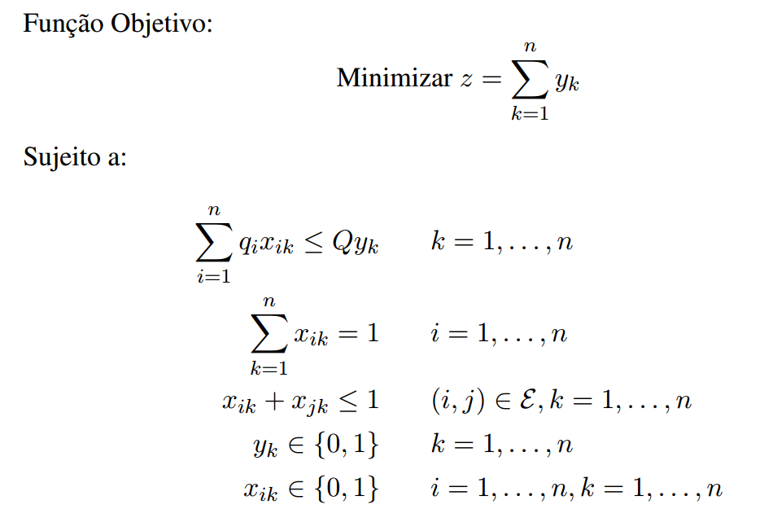
Formulação

Slide 7
Representação da solução
Lista de bins
Bin: estrutura contendo o vetor de itens e capacidade usada

Slide 8
Solução inicial
Primeira alocação:
Para cada item, inserí-lo no primeiro bin possível. Caso não haja bins disponíveis, criar novo bin.

Slide 9
Solução inicial
Primeira alocação:
Para cada item, inserí-lo no primeiro bin possível. Caso não haja bins disponíveis, criar novo bin.
Melhor alocação:
Para cada item, inserí-lo no que tiver menor espaço livre dentre todos os bins. Caso não haja bins disponíveis, criar novo bin.

Slide 10
Solução inicial
Primeira alocação:
Para cada item, inserí-lo no primeiro bin possível. Caso não haja bins disponíveis, criar novo bin.
Aleatório:
Para cada item, selecionar apenas um bin aleatório para inserção. Caso não seja possível inserir nele, criar um novo bin.

Slide 11
Avaliação
$$Min f\left(x\right)=nº bins utilizados+ \frac{nº bins não completos}{nº bins utilizados}∗0.1$$

Slide 12
Movimentos
Move um item entre bins
Seleciona k bins e otimiza segundo a função objetivo
Seleciona k bins e otimiza a capacidade o último bin segundo outra função objetivo

Slide 13
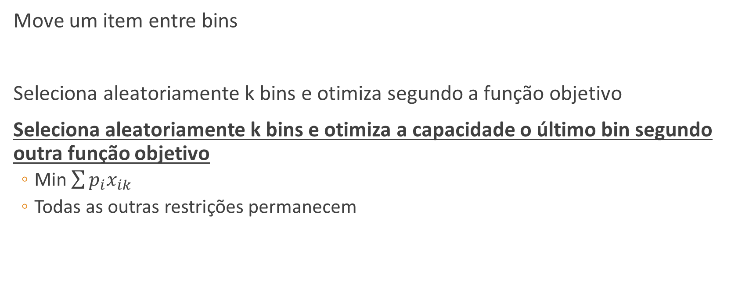
Movimentos
Move um item entre bins
Seleciona aleatoriamente k bins e otimiza segundo a função objetivo
Seleciona aleatoriamente k bins e otimiza a capacidade o último bin segundo outra função objetivo
Min $\sum{{p_{i}x}_{ik}}$
Todas as outras restrições permanecem

Slide 14
Algoritmos Propostos
- Simulated Annealing
- GRASP
- BRKGA

Slide 15
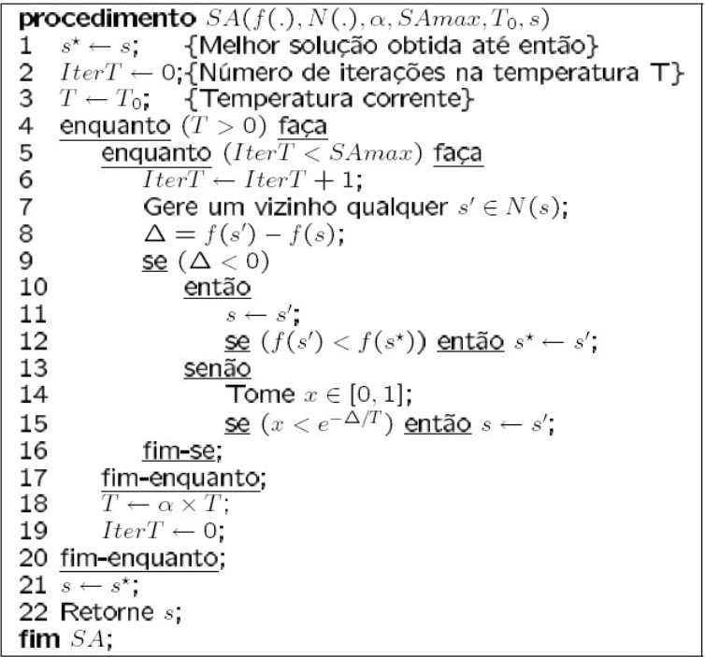
Simulated Annealing

Slide 16
Simulated Annealing
- Constrói solução inicial de forma aleatória. Não há solução inválida. Caso não consiga inserir em um bin escolhido aleatoriamente, cria um novo bin.
- Vizinho = movimento de minimização do espaço do último bin selecionado

Slide 17
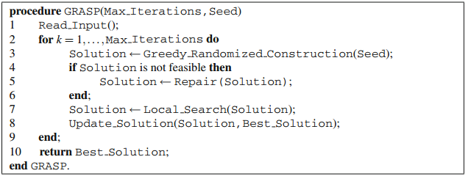
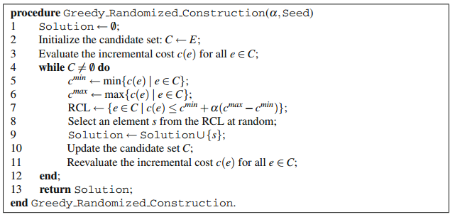
GRASP

Slide 18
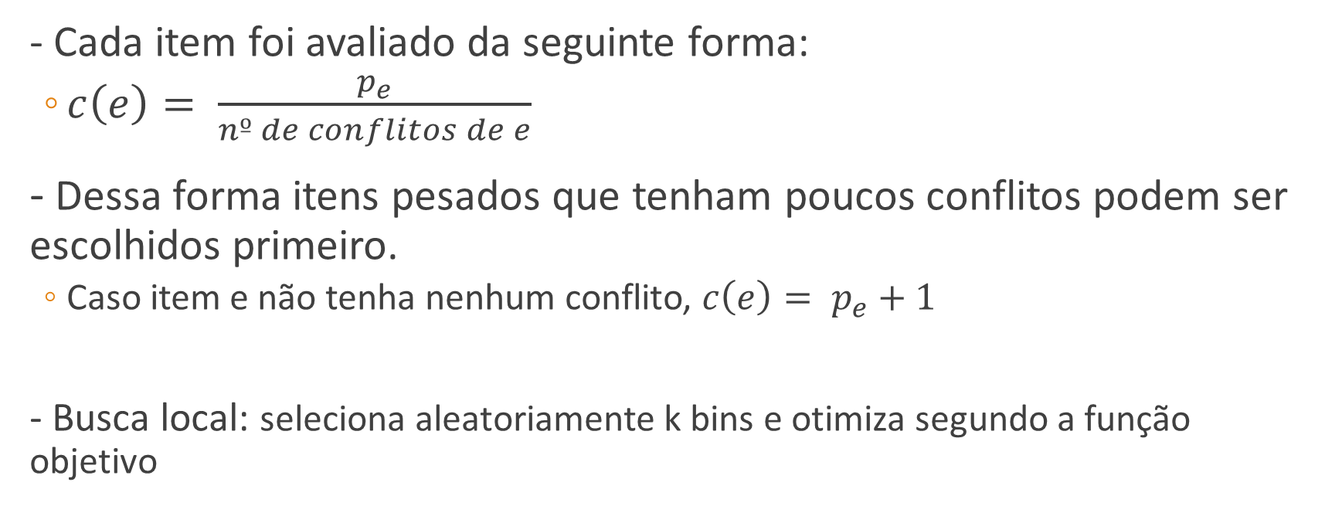
GRASP
- Cada item foi avaliado da seguinte forma:
$c\left(e\right)= \frac{p_{e}}{nº de conflitos de e}$
- Dessa forma itens pesados que tenham poucos conflitos podem ser escolhidos primeiro.
Caso item e não tenha nenhum conflito, $c\left(e\right)= p_{e}+1$
- Busca local: seleciona aleatoriamente k bins e otimiza segundo a função objetivo

Slide 19
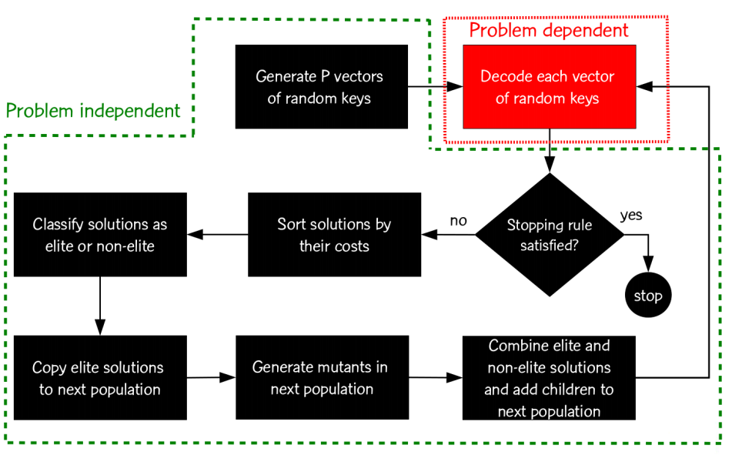
BRKGA

Slide 20
BRKGA
Função de decodificação:
Sorteia os itens de acordo com seu valor codificado
Para cada item, insere no bin que ficaria mais ocupado
Caso item não possa ser inserido em nenhum bin, criar novo bin

Slide 21
Experimentos
- Tempo limite de execução: 300 segundos
- 20 instâncias do conjunto disponibilizado por Gendreau et al. (2004)

Slide 22
Referência
Gendreau, Michel, Gilbert Laporte, Frederic Semet. 2004. Heuristics and lower bounds for the bin packing problem with conflicts. Computers and Operations Research 31 347 – 358

